Slide 1

관심지역 모니터링 서비스
경기연천군
분석 보고서

Slide 2




목차
전체 요약
소비패턴 분석
1
관심지역 전체 분석
10
소비 분석 요약
14
시간대별 소비 분석
2
3개년 비교 분석
11
성별 소비 분석
15
유입지별 소비 분석
방문인구 분석
12
연령별 소비 분석
16
내외국인별 소비 분석
3
방문인구 분석 요약
7
시간대별 방문인구 분석
13
일자별 소비 분석
17
축제 전중후 매출 비교
4
성별 방문인구 분석
8
유입지별 방문인구 분석
공간 인프라 분석
5
연령별 방문인구 분석
9
내외국인별 방문인구 분석
18
시설물 및 주차장 현황
6
일자별 방문인구 분석
10
축제 전중후 방문인구 비교

Slide 3





경기연천군 분석 보고서
축제
총 방문인구
총 매출액
0명
48,893백만원
전체요약
전년대비 0.0% -
전년대비 2.2% ▼
최다 방문일
최다 소비 업종
None(None명)
주유소
전체 비중의 None% 차지
전체 비중의 11.0% 차지
최다 방문시간
매출 상위 성별 및 연령대
None시(None명)
50대
전체 비중의 None% 차지
전체 비중의 25.8% 차지
Notes:
가장 많이 방문한 일자 추가 : 해당일의 방문 인구수
피크시간 -> 빈도수가 가장 높은 시간대 (일평균 00명)
증가 : 빨, 감소 : 파

Slide 4
경기연천군 분석 보고서
3개년 비교 분석
2023년 방문인구
2024년 방문인구
2025년 방문인구
2023년 매출액
2024년 매출액
2025년 매출액
0명
0명
0명
48,780백만원
49,215백만원
48,893백만원
기준년도
기준년도 대비 0.0% -
기준년도 대비 0.0% -
•
기준년도
기준년도 대비 0.9% ▲
기준년도 대비 0.2% ▲
Notes:
기준년도 대비 {{00% 증가 or 하락}}

Slide 5

경기연천군 분석 보고서
SECTION 01
방문인구
분석 요약
총 방문인구
최다 방문일
0명
None(None명)
전년대비 0.0% -
전체 비중의 None% 차지
최다 방문 성연령
최다 방문 시간
20대
None시(None명)
전체 비중의 None% 차지
전체 비중의 None% 차지
최다 유입 지역
외국인 방문객 수
관내
0명
전체 비중의 None% 차지
전체 비중의 0.0% 차지
Notes:
차지는 어두운 회색
연령별 분포 : 가장 높은 값 하나 다른 색으로
시간대별 방문인구 어떻게 할지!!
일자별 방문인구 : 만명단위 기입해두기

Slide 6


01
어느 성별이 더 많이 방문했을까?
여성이
여성보다
None% 더 방문했어요
전년대비 남성 방문인구 수 증감률(%):
0.0% -
전년대비 여성 방문인구 수 증감률(%):
0.0% -
Notes:
전년대비 남성 방문인구 수 증감률(%): 00% ▲
(상승은 빨, 하락은 파)

Slide 7
02
어느 연령대가 얼마나 방문했을까?
연령대별 방문인구 추이(명)
20대가
20대가
가장 적게
방문했어요
가장 많이
방문했어요
최대 증감 연령층 :
20대 (0.0% -)
최소 증감 연령층:
20대 (0.0% -)
방문인구(명)
전년 대비 증감률(%)
Notes:
차트 방문인구 단위 : 만명
최대증가 : 전년대비증감률(%)
최대감소 : 전년대비감소율(%)

Slide 8
03
어느 일자에 가장 많이 방문했을까?
하루 평균
None명이
방문했어요
최다 방문일자
최소 방문일자
None
None
전체 비중의 None%
전체 비중의 None%
주중 일평균 방문인구수
주말 일평균 방문인구수
None명
None명
전체 비중의 None%
전체 비중의 None%
Notes:
일평균 방문인구수 -> 비중 계산 필요 없음
인구수 : 만명단위

Slide 9

04
어느 시간대에 가장 많이 방문했을까?
평일 피크타임
None시
전체 평일 방문객의 None%
주말 피크타임
None시
전체 주말 방문객의 None%
Notes:
피크타임 계산 -> 각 일자별 피크타임 구하고 피크타임으로 가장 많이 꼽힌 시간
전체 비중에서 해당하는 비율 :
인구수 : 만명 단위
차트 : 각 시간대별 평균

Slide 10
05
어느 지역에서 가장 많이 방문했을까?
관내에서
가장 많이
방문했어요
관내 방문객
인접지역 방문객
관외 방문객
0명
0명
0명
전년대비 0.0% -
전년대비 0.0% -
전년대비 0.0% -
Notes:
인구수 : 십만명단위

Slide 11


06
내국인과 외국인 중 누가 더 많이 방문했을까?
내국인이
None% 더 많이
방문했어요
내국인
외국인
0명
0명
전년대비 0.0% -
전년대비 0.0% -
Notes:
인구수 : 만명단위

Slide 12



07
축제 전중후 분석 - 방문인구
직전 1주
0명
일평균 0명
축제 기간
0명
일평균 0 명
직후 1주
0명
일평균 0 명

Slide 13

경기연천군 분석 보고서
SECTION 02
소비 분석
요약
총 매출금액 및 매출건수
1인당 평균 매출
48,893백만원 (1,721,600건)
28,400원
전년대비 2.2% ▼
전년대비 9.2% ▲
최다 매출 집단
최다 매출 업종
50대
주유소
전체 비중의 25.8% 차지
전체 비중의 11.0% 차지
최다 매출일자
최다 매출 유입지
10월25일
관외
전체 비중의 2.7% 차지
전체 비중의 61.8% 차지
Notes:
P_6 : 전체 비중 계산 어떻게 된건지 다시 한번 확인해보기

Slide 14
08
방문객들이 어느 업종에 많이 소비했을까?
소비금액 1위 업종
주유소
5,378,490,894원 (87,377건)
소비건수 1위 업종
편의점
3,901,345,604원 (354,488건)
인당 평균매출액 1위
조경/환경
1,452,256원 (37건)
Notes:
Top10업종 추가

Slide 15
09
어느 성별이 어디에 얼만큼 썼을까?
남성 최다 소비업종 순위
1위 주유소 (12.3%)
2위 편의점 (9.7%)
3위 일반한식/백반 (7.0%)
여성 최다 소비업종 순위
1위 할인점 (10.3%)
2위 주유소 (8.3%)
3위 일반한식/백반 (7.0%)
Notes:
퍼센트 추가
차트 y축 : 억원단위

Slide 16
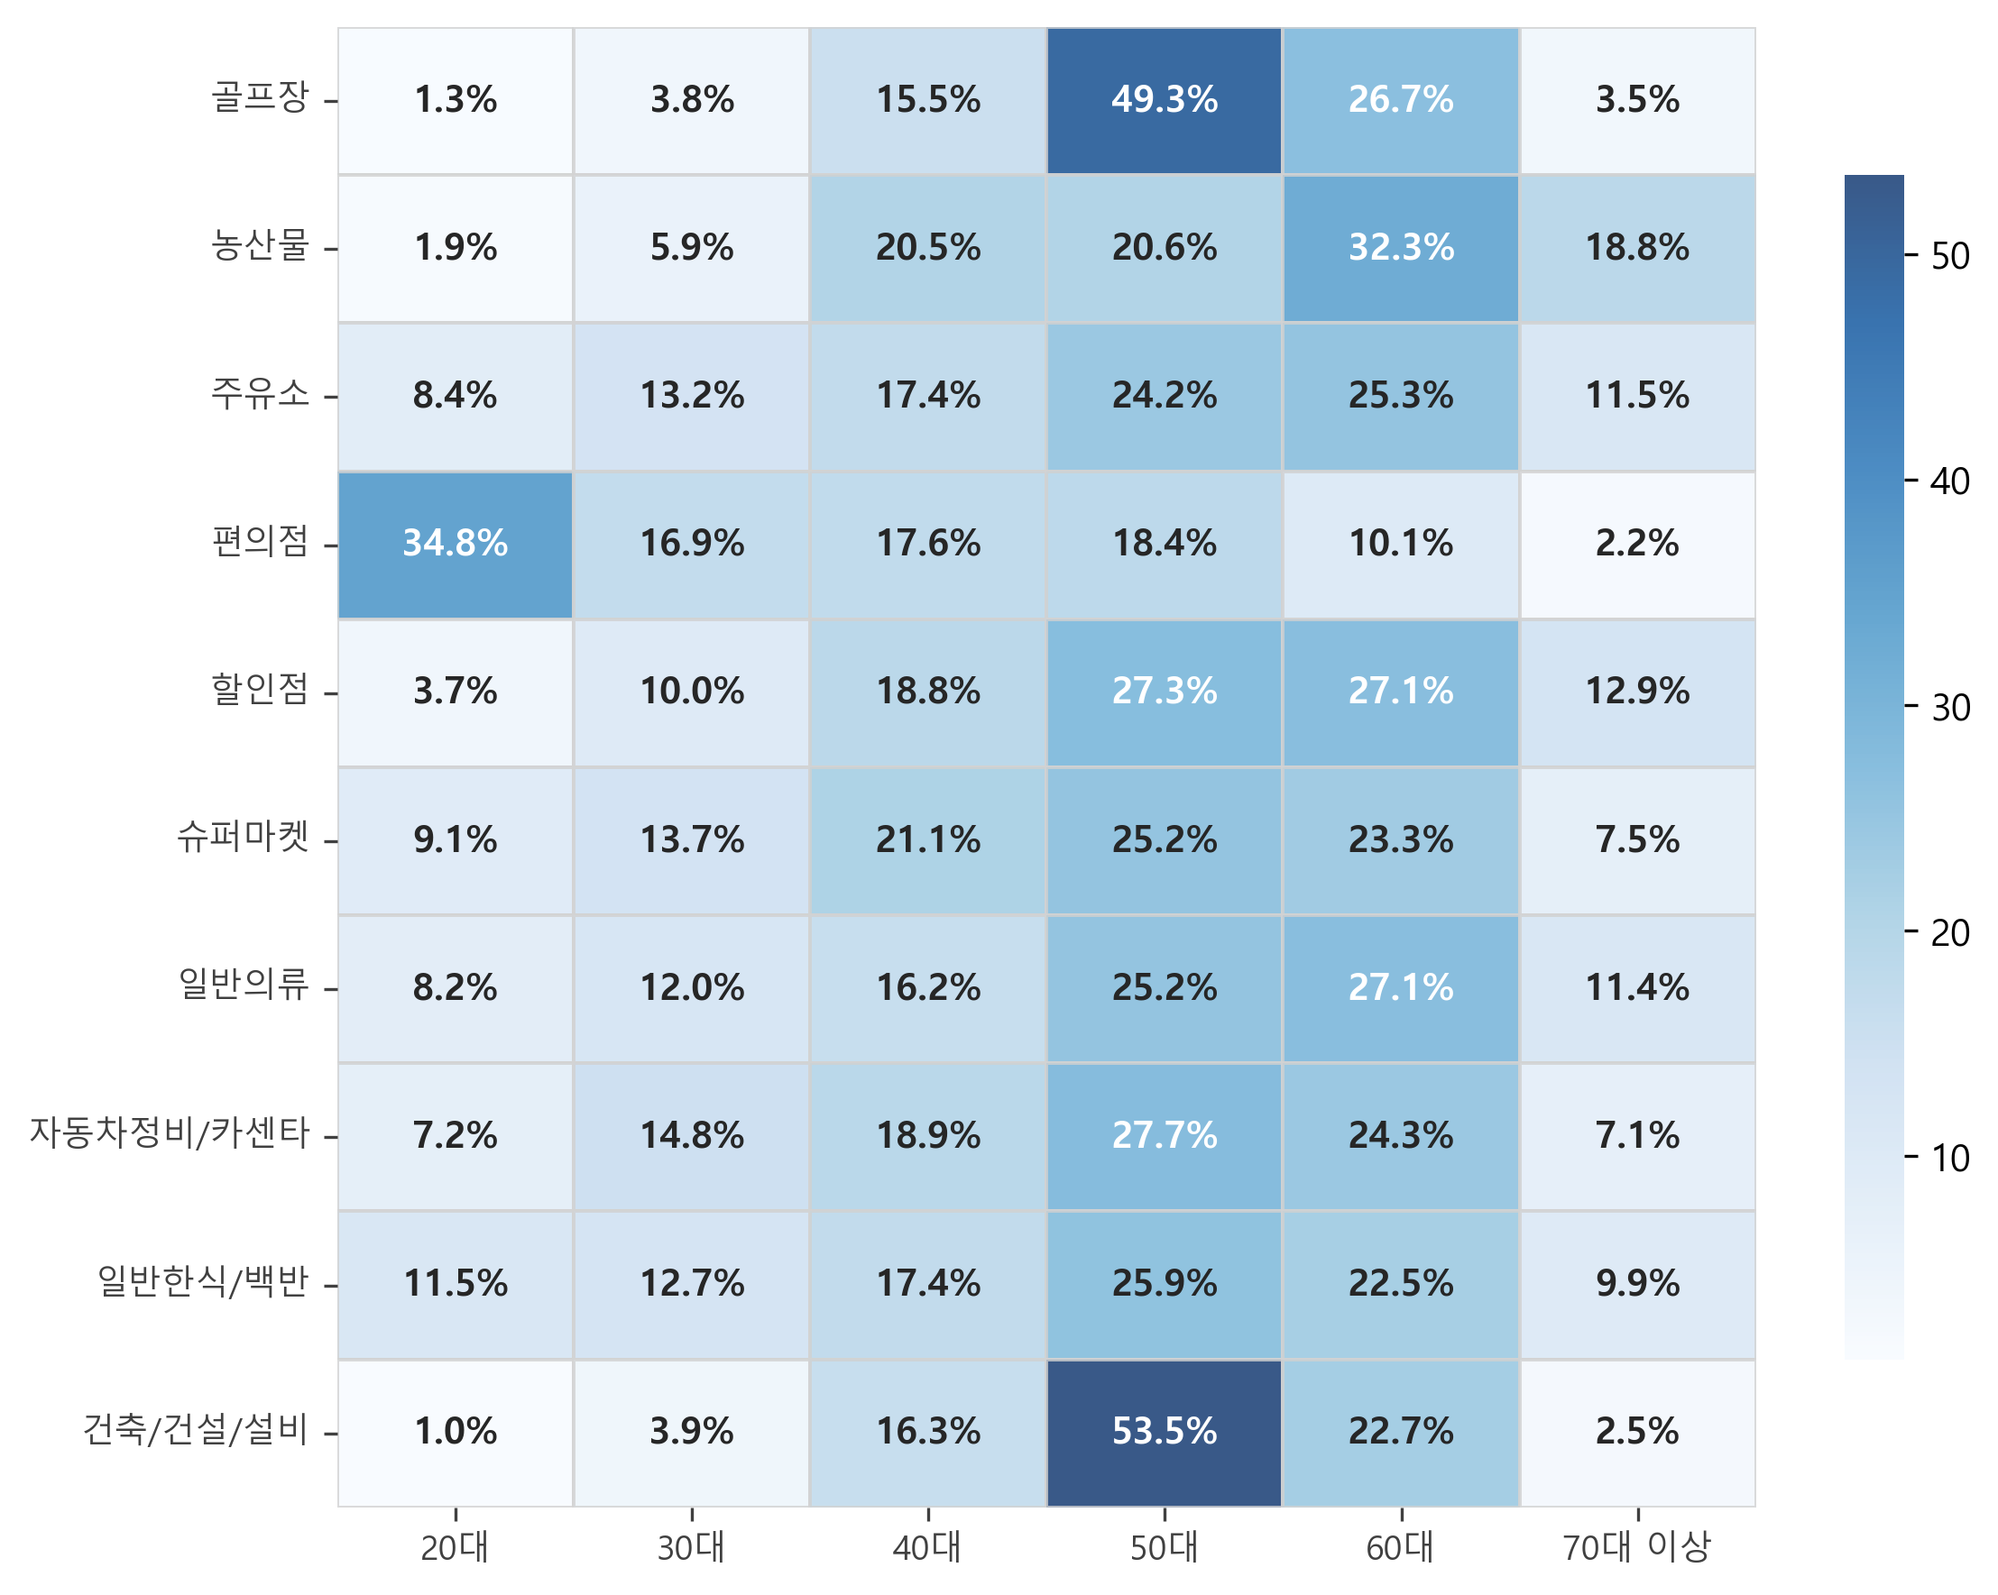
10
어느 연령대가 어디에 얼만큼 소비했을까?
연령대별 업종별 소비금액 비율
50대가
25.8%로 가장 많이
소비했어요
연령대별 매출금액
20대 : 6,357백만원 (13.0%)
50대 : 12,623백만원 (25.8%)
30대 : 6,026백만원 (12.3%)
60대 : 10,750백만원 (22.0%)
40대 : 8,746백만원 (17.9%)
70대 : 4,391백만원 (9.0%)
Notes:
세로로 길어지도록 히트맵 가로축 세로축 레이블 바꾸기
퍼센트 추가

Slide 17
11
방문객들이 언제 가장 많이 소비했을까?
주유소
편의점
할인점
일반한식/백반
골프장
매출 피크타임 (매출액 기준)
12시
전체 매출의
10.3% 차지
TOP5 업종별 주요 매출 시간대 (소비금액 기준)
1위 주유소: 14시
2위 편의점: 19시
3위 할인점: 15시
4위 일반한식/백반: 12시
5위 골프장: 18시
Notes:
Top5로 변경
매출액이 같다면 -> 오름차순으로 정렬된 시간이 나옴.
모든 업종의 추이가 비슷해서 그래프가 별로임 -> 각 시간대별로 소비금액 합산해서 나타내는걸로 바꿀까.

Slide 18
12
방문객들이 언제 가장 많이 소비했을까?
편의점
커피전문점
일반한식/백반
할인점
자동판매기
매출 피크타임 (건수 기준)
12시
전체 매출의
10.0% 차지
TOP5 업종별 주요 매출 시간대 (소비건수 기준)
1위 편의점: 19시
2위 커피전문점: 12시
3위 일반한식/백반: 12시
4위 할인점: 17시
5위 자동판매기: 19시
Notes:
Top5로 변경

Slide 19

13
어느 지역에서 온 사람들이 가장 많이 소비했을까?
관내 방문객
관외 방문객
총 10,876백만원 (381,464건)
총 29,208백만원 (1,102,594건)
주유소
일반한식/백반
인접 지역 방문객
1인당 평균 소비액
총 7,172백만원 (204,765건)
관내:
28,511 원
인접:
35,025 원
주유소
관외:
26,490 원
Notes:
인당매출액 = 건당매출액 : 소비금액 / 소비건수
여기도 소비액 -> 매출액??
매출금액 vs 매출액

Slide 20
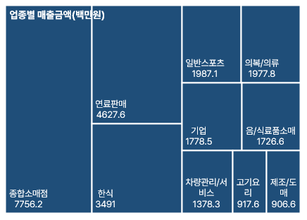
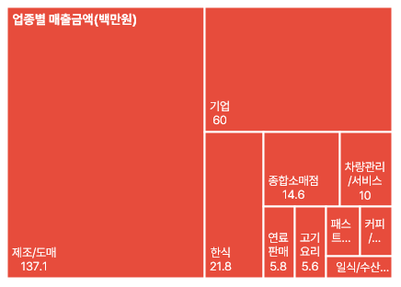
14
내국인과 외국인은 어디에 얼마나 소비했을까?
: 총 37,638백만원
: 총 294백만원
내국인
외국인
1
총 매출건수
내국인:
1,254,472건
외국인:
3,854건
1
1인당 평균 매출액
내국인:
30,003원
외국인:
76,290원
1위 종합소매점 (20.6%)
1위 제조/도매 (46.6%)
2위 연료판매 (12.3%)
2위 기업 (20.4%)
3위 한식 (9.3%)
3위 한식 (7.4%)
Notes:
트리맵 -> 최대 7개까지밖에 안들어감
이미지 삽입 방식으로 변경 -> 업종명이 너무 길어서 다 삐져나감 -> 상위 8개까지로 수정.

Slide 21


15
축제 전중후 분석 - 매출
직전 1주
일평균 매출금액
0원
일평균 매출건수
0건
인당 평균금액
0원
축제 기간
일평균 매출금액
801,525,488원
일평균 매출건수
28,223건
인당 평균금액
28,400원
직후 1주
일평균 매출금액
0원
일평균 매출건수
0건
인당 평균금액
0원

Slide 22
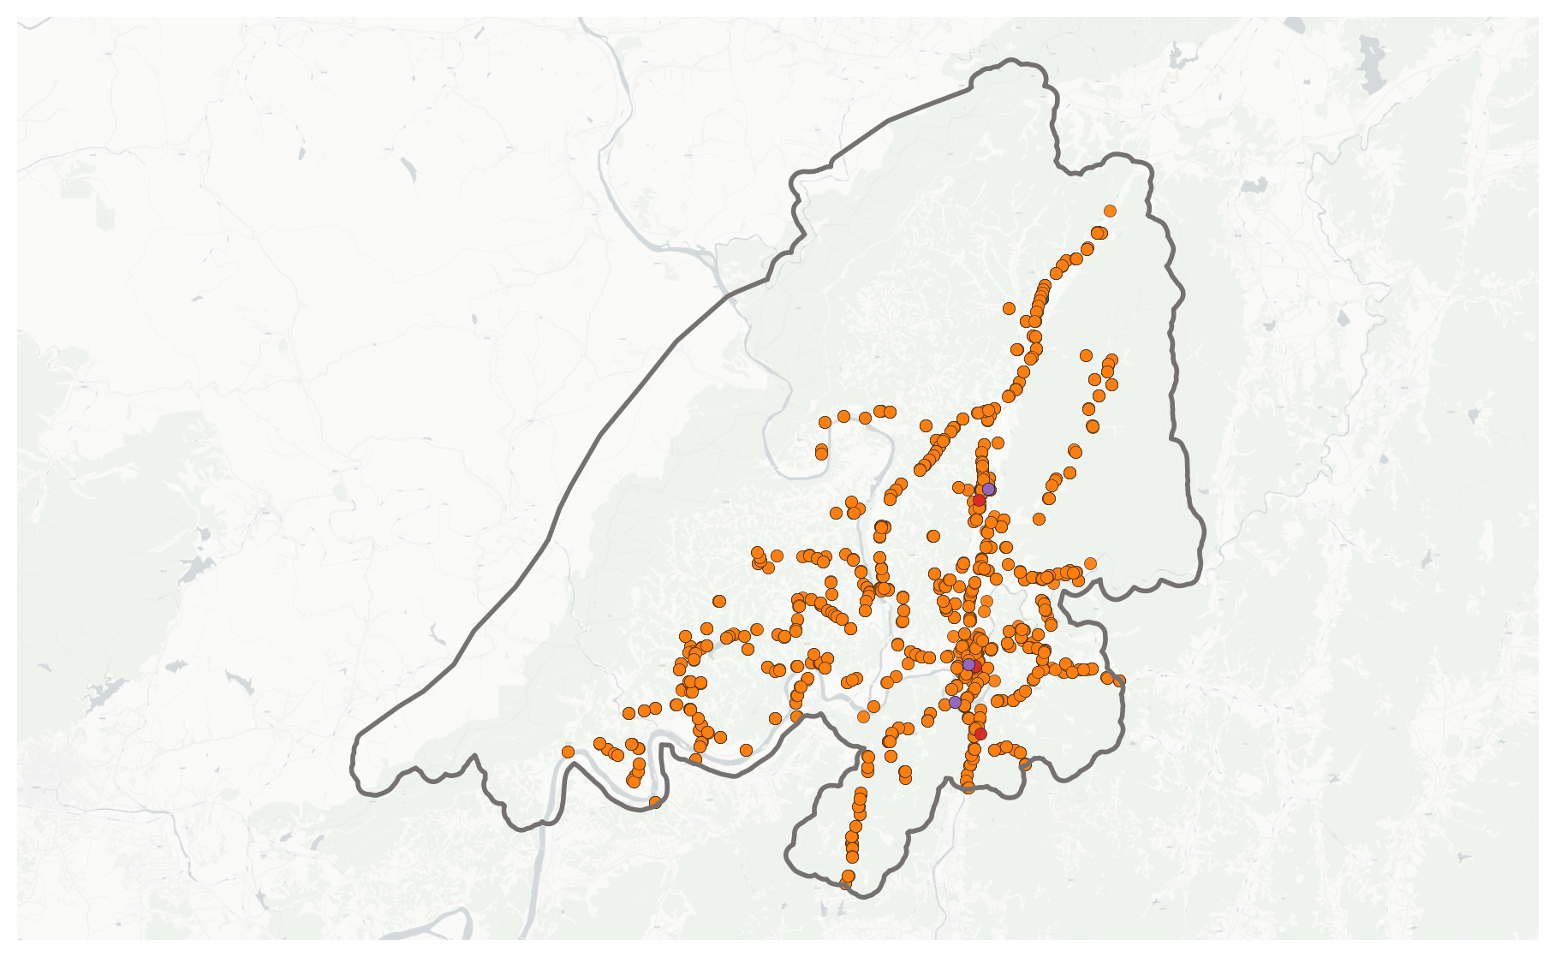

16
축제 반경 500m 내 시설물 현황
교통시설 현황
시설 유형
개수
인당
철도역
18개
None
버스정류장
2,075개
None
공항
0개
None
지하철
3개
None
터미널
9개
None
*인당 = 시설 개수 / 일평균 방문인구
Notes:
해당 행정코드에 해당하는 폴리곤 데이터(tb_intrst_region_relm)와 공간연산해서 해당 데이터 내의 좌표만 지도에 뿌리면 됨. 500m버퍼??
배경 지도는 네이버 지도 이용. Geopandas.
근데 해당 테이블의 region_cd와 region 테이블의 region_cd 값이 다르다.

Slide 23
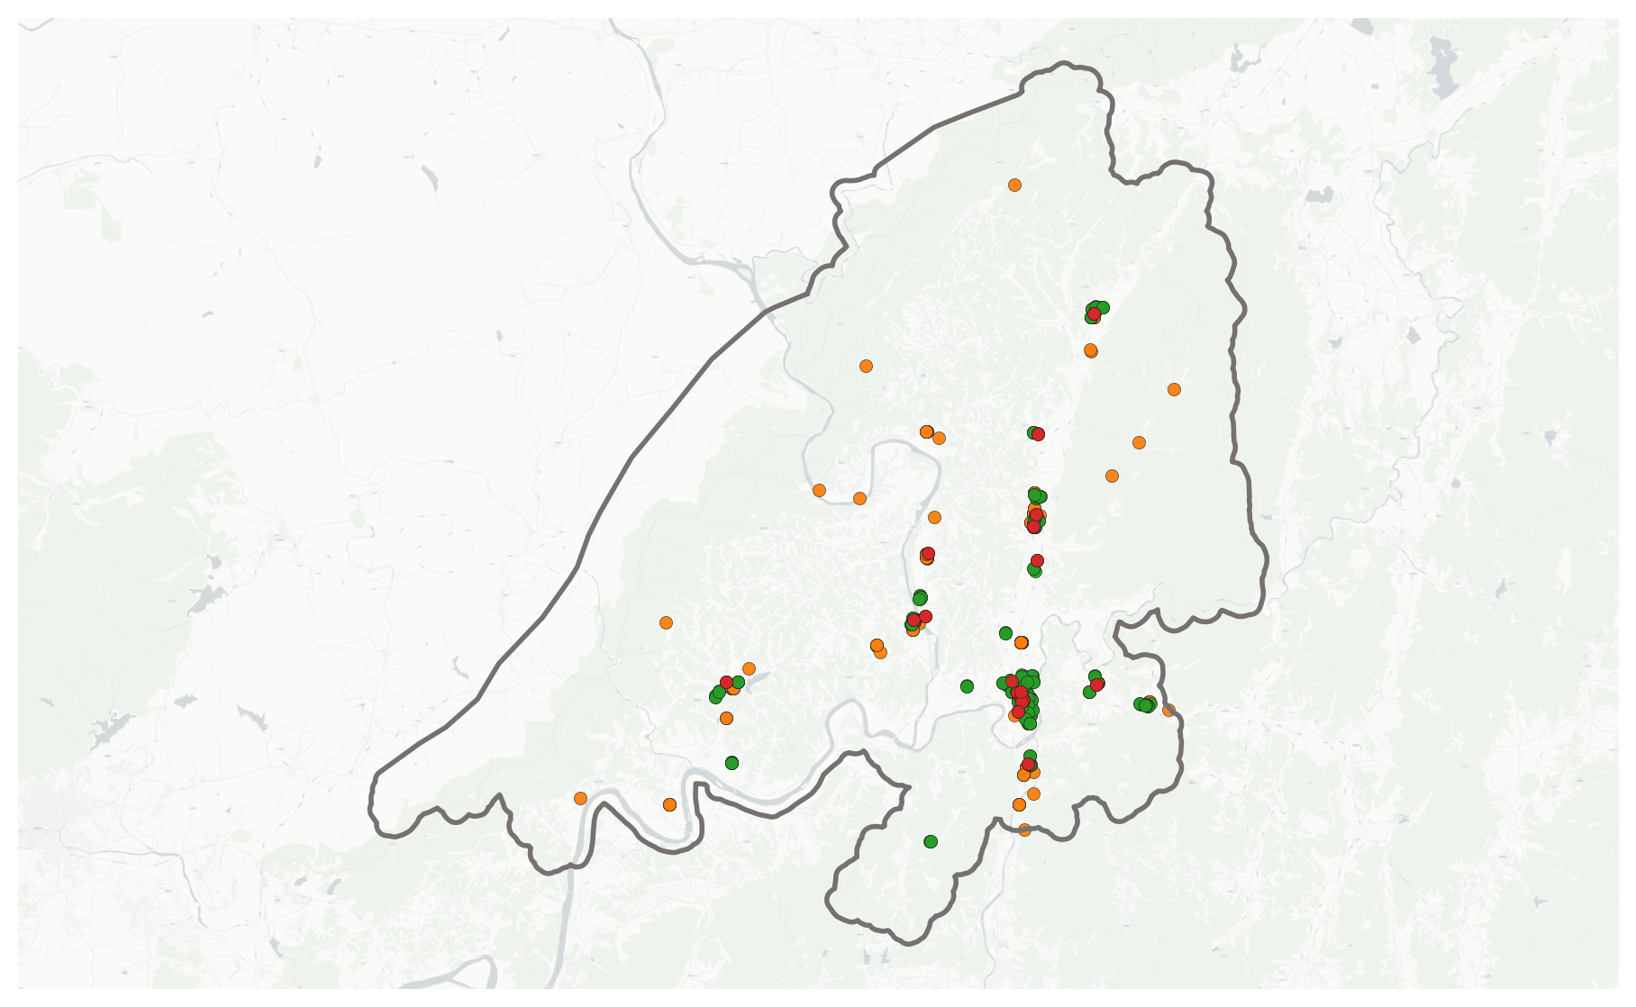

17
축제 반경 500m 내 시설물 현황
행정시설 현황
시설 유형
개수
인당
관공서
113개
None
공공기관
135개
None
교육기관
246개
None
은행점포
55개
None
*인당 = 시설 개수 / 일평균 방문인구
Notes:
해당 행정코드에 해당하는 폴리곤 데이터(tb_intrst_region_relm)와 공간연산해서 해당 데이터 내의 좌표만 지도에 뿌리면 됨. 500m버퍼??
배경 지도는 네이버 지도 이용. Geopandas.
근데 해당 테이블의 region_cd와 region 테이블의 region_cd 값이 다르다.

Slide 24
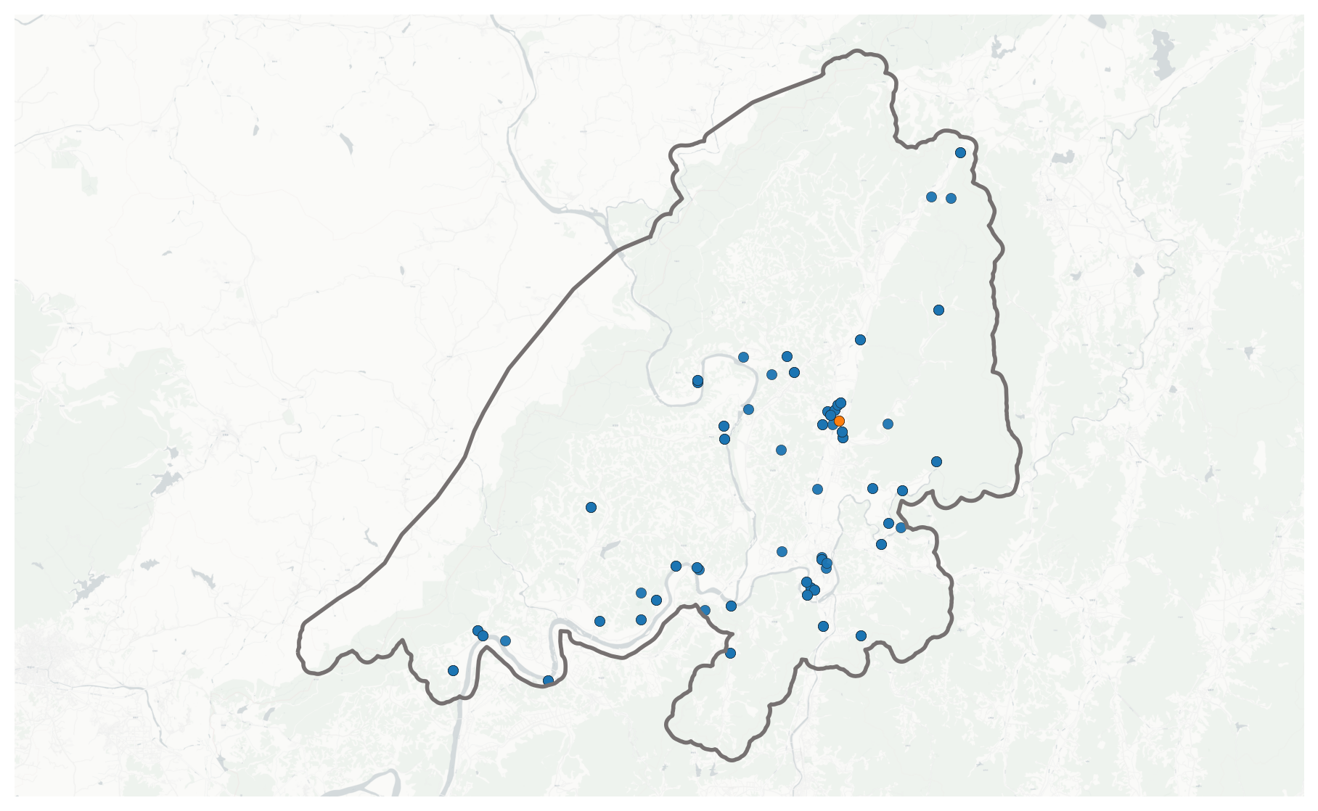

18
축제 반경 500m 내 시설물 현황
문화여가시설 현황
시설 유형
개수
인당
문화여가시설
132개
None
상영관
3개
None
*인당 = 시설 개수 / 일평균 방문인구
Notes:
해당 행정코드에 해당하는 폴리곤 데이터(tb_intrst_region_relm)와 공간연산해서 해당 데이터 내의 좌표만 지도에 뿌리면 됨. 500m버퍼??
배경 지도는 네이버 지도 이용. Geopandas.
근데 해당 테이블의 region_cd와 region 테이블의 region_cd 값이 다르다.

Slide 25
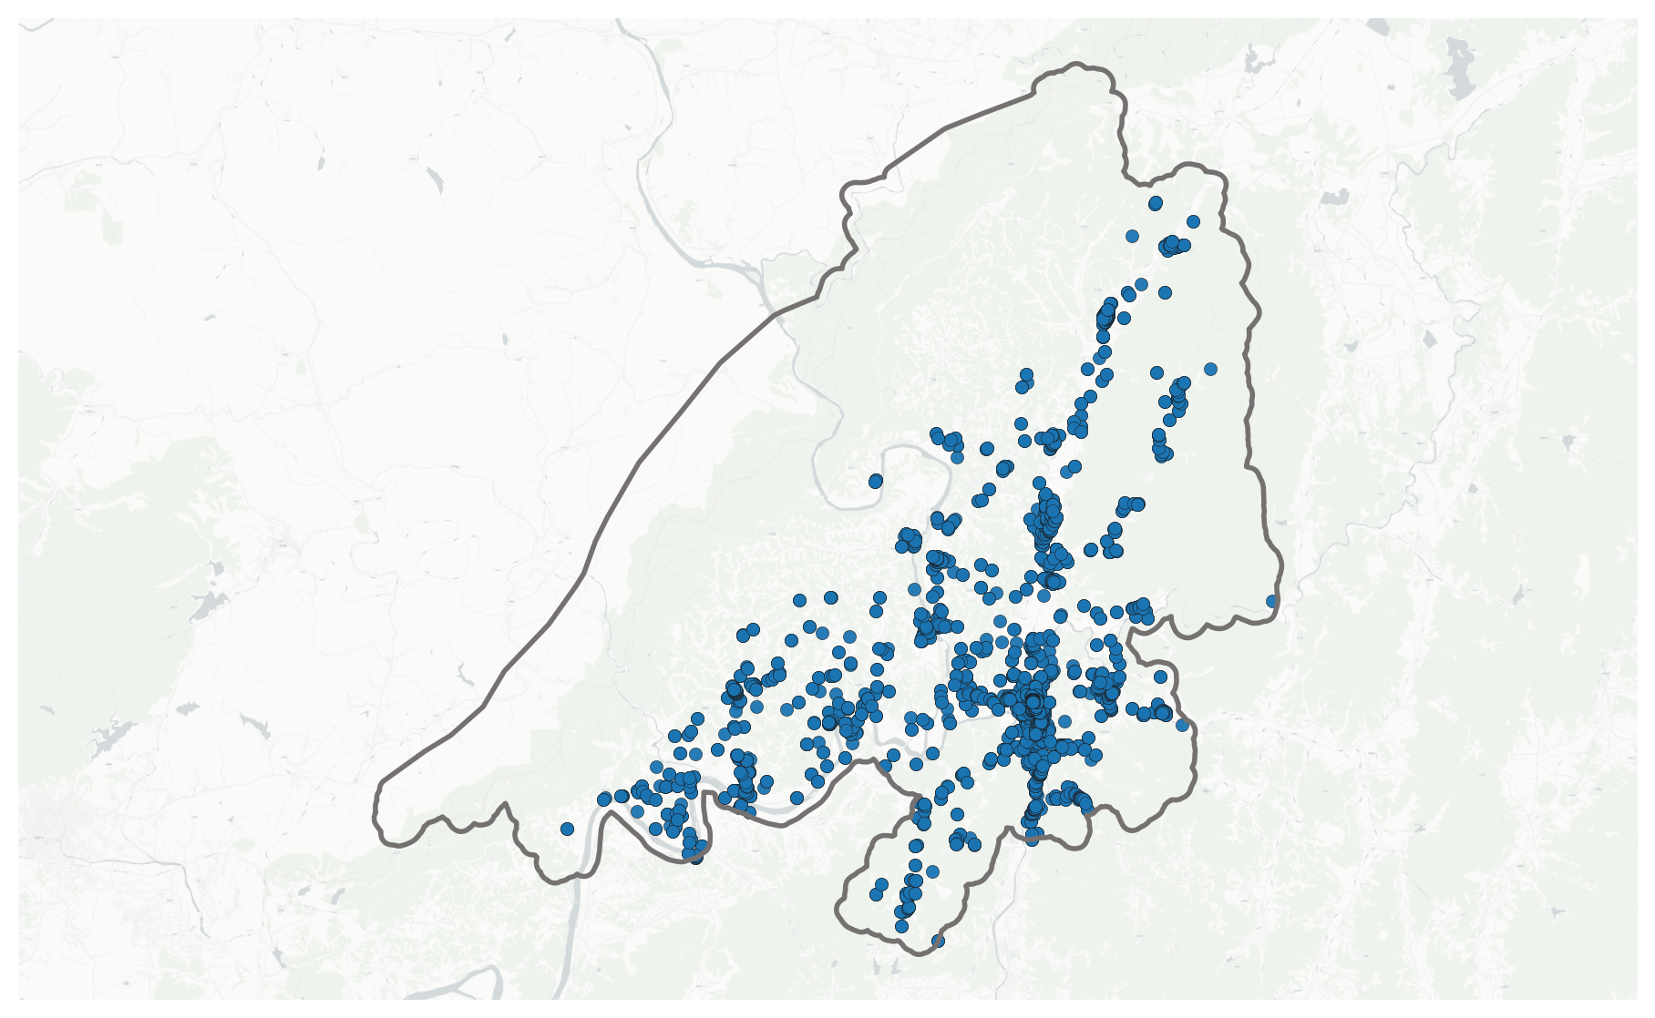

19
축제 반경 500m 내 시설물 현황
상가업소 현황
시설 유형
개수
인당
상가업소
7,496개
None
*인당 = 시설 개수 / 일평균 방문인구
Notes:
해당 행정코드에 해당하는 폴리곤 데이터(tb_intrst_region_relm)와 공간연산해서 해당 데이터 내의 좌표만 지도에 뿌리면 됨. 500m버퍼??
배경 지도는 네이버 지도 이용. Geopandas.
근데 해당 테이블의 region_cd와 region 테이블의 region_cd 값이 다르다.

Slide 26
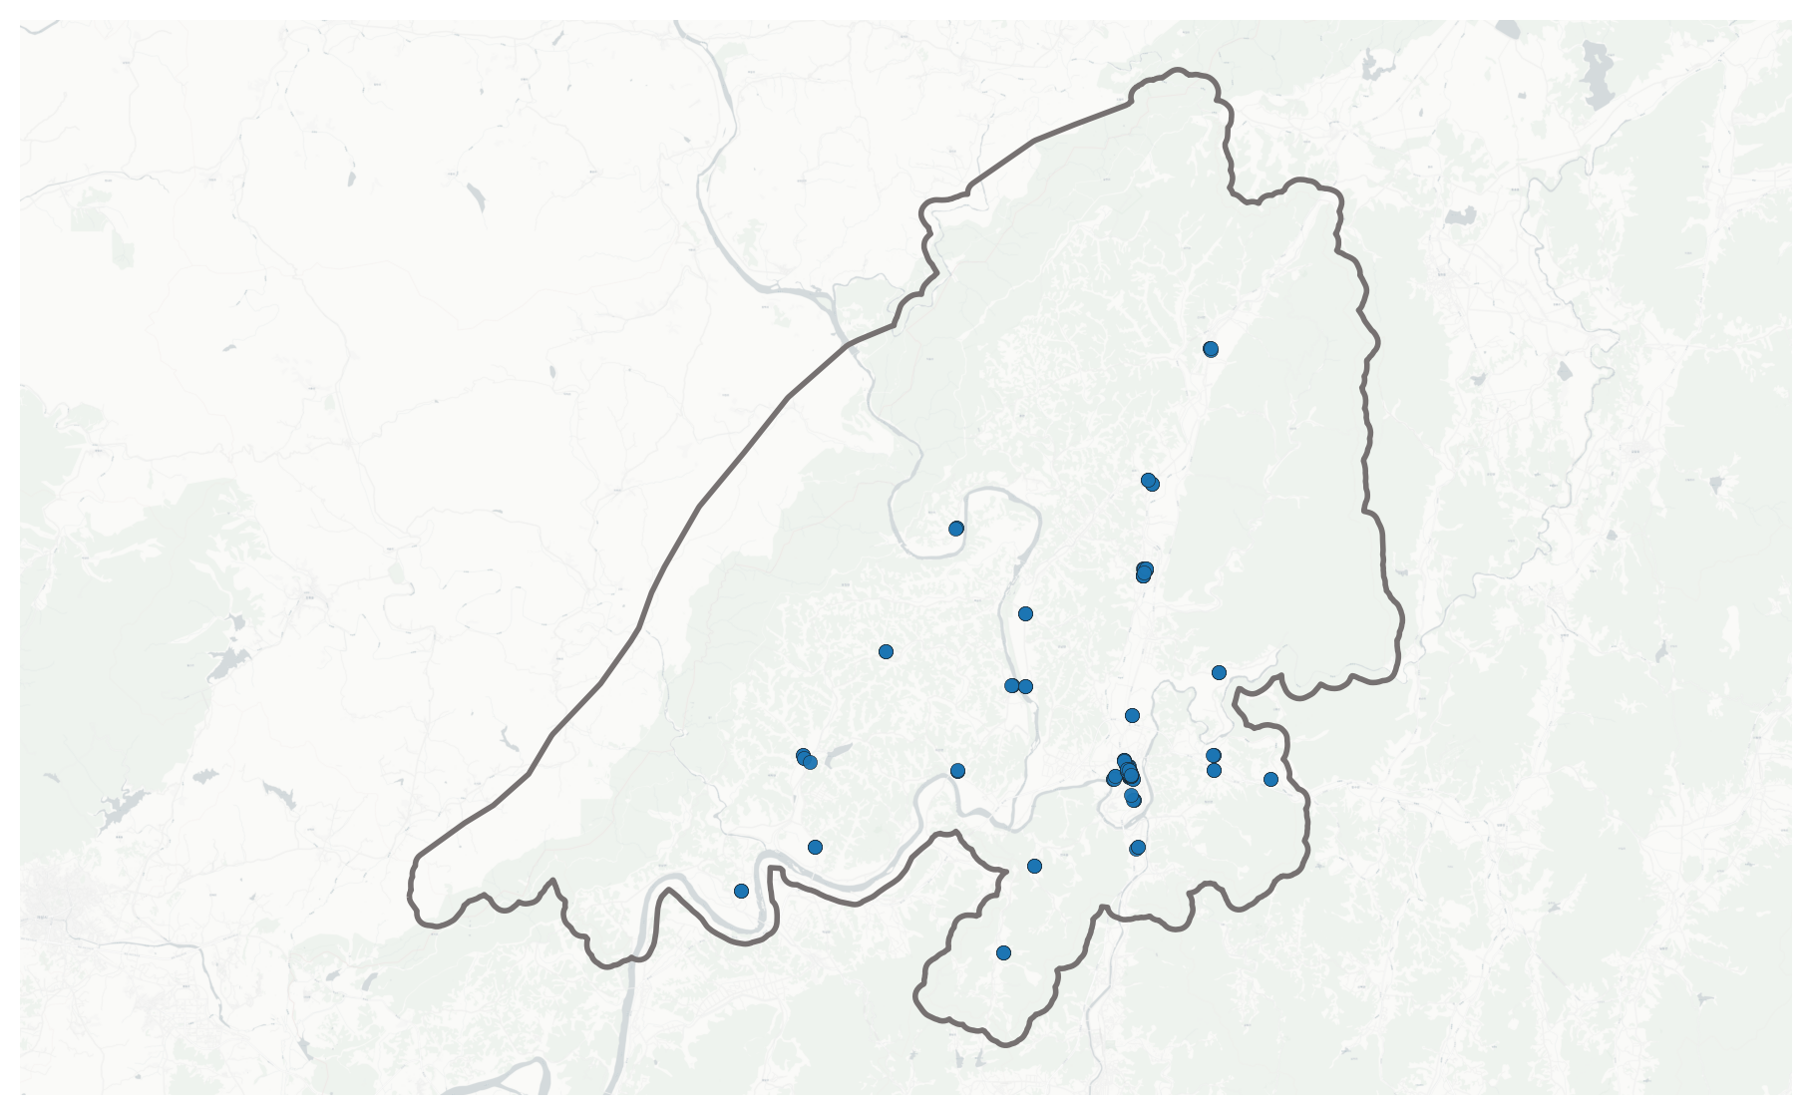

20
축제 반경 500m 내 시설물 현황
의료기관 현황
시설 유형
개수
인당
의료기관
215개
None
*인당 = 시설 개수 / 일평균 방문인구
Notes:
해당 행정코드에 해당하는 폴리곤 데이터(tb_intrst_region_relm)와 공간연산해서 해당 데이터 내의 좌표만 지도에 뿌리면 됨. 500m버퍼??
배경 지도는 네이버 지도 이용. Geopandas.
근데 해당 테이블의 region_cd와 region 테이블의 region_cd 값이 다르다.

Slide 27
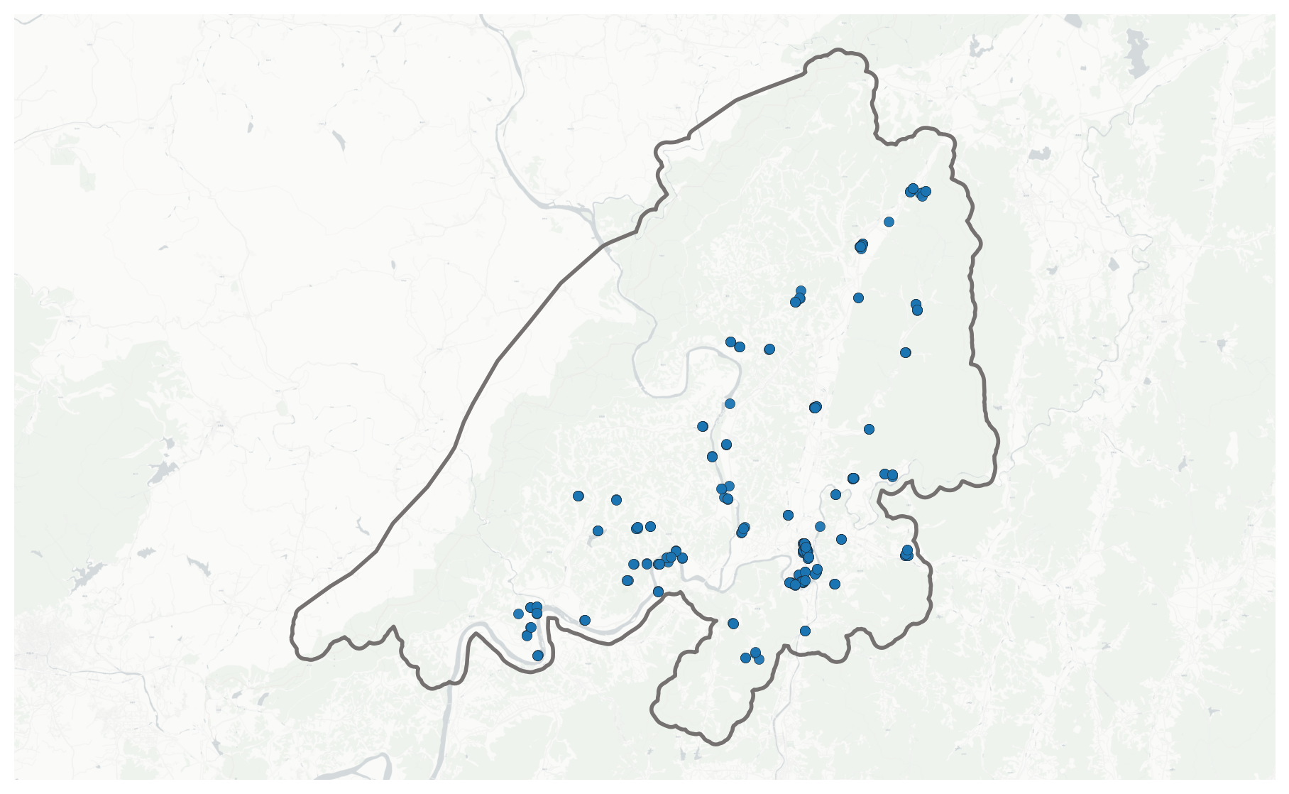

23
축제 반경 500m 내 시설물 현황
숙박시설 현황
시설 유형
개수
인당
숙박시설
298개
None
*인당 = 시설 개수 / 일평균 방문인구
Notes:
해당 행정코드에 해당하는 폴리곤 데이터(tb_intrst_region_relm)와 공간연산해서 해당 데이터 내의 좌표만 지도에 뿌리면 됨. 500m버퍼??
배경 지도는 네이버 지도 이용. Geopandas.
근데 해당 테이블의 region_cd와 region 테이블의 region_cd 값이 다르다.

Slide 28
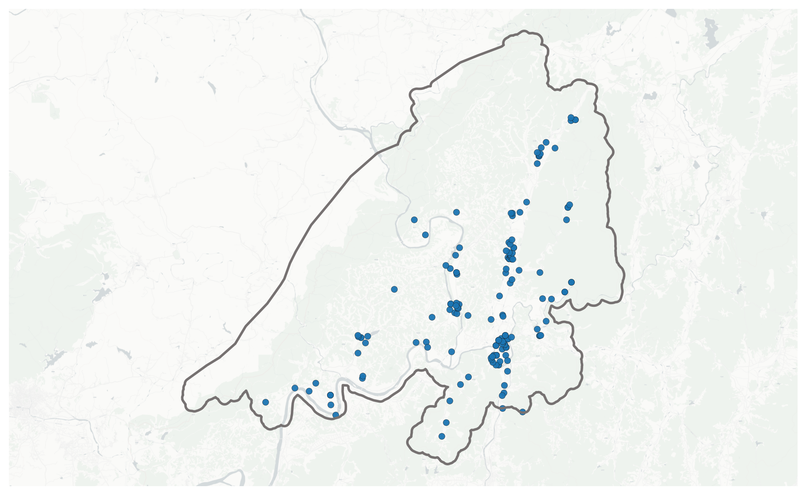


21
축제 반경 500m 내 시설물 현황
화장실 현황
시설 유형
개수
인당
화장실
175개
None
*인당 = 시설 개수 / 일평균 방문인구
화장실 충분도 (피크타임 기준)
인당 0.0000개로
수준입니다
부족
*방문객 606명당 화장실 1개 이상이면 ‘충분’, 미만이면 ‘부족’으로 판단 *인당 0.00165가 적정 수준으로, 부족
Notes:
해당 행정코드에 해당하는 폴리곤 데이터(tb_intrst_region_relm)와 공간연산해서 해당 데이터 내의 좌표만 지도에 뿌리면 됨. 500m버퍼??
배경 지도는 네이버 지도 이용. Geopandas.
근데 해당 테이블의 region_cd와 region 테이블의 region_cd 값이 다르다.

Slide 29
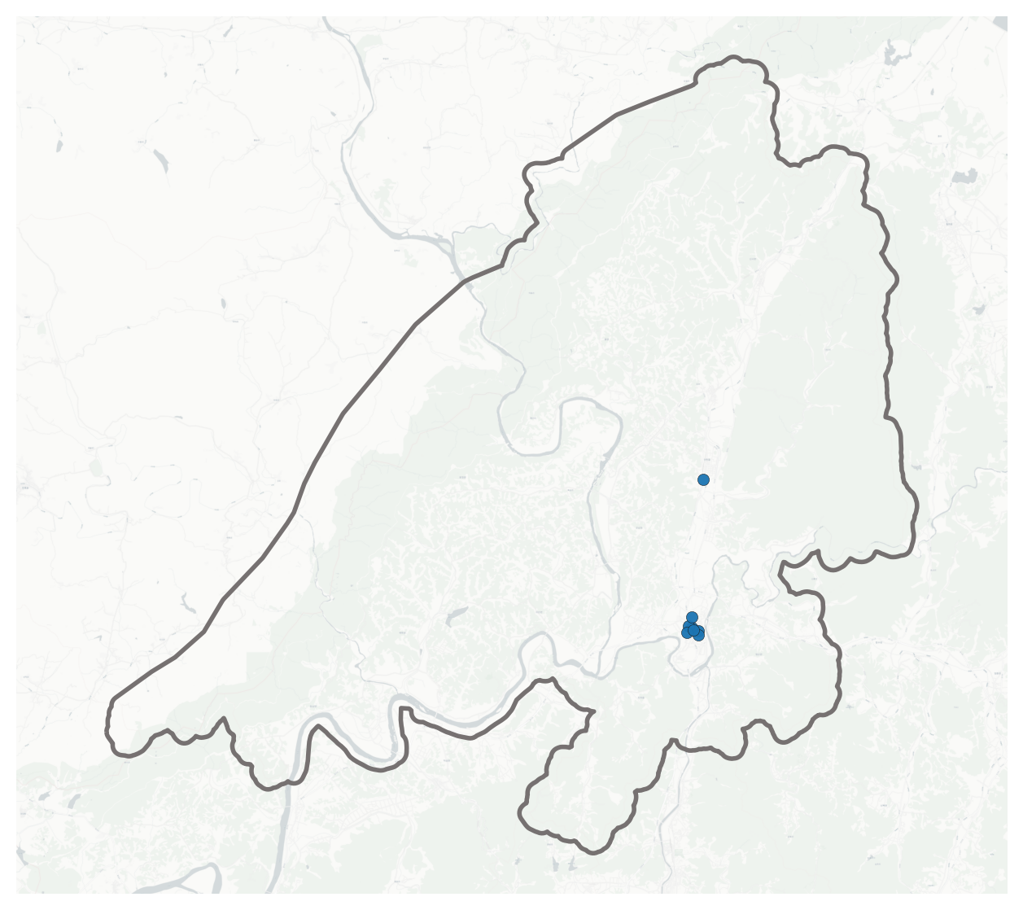



22
축제 반경 500m 내 주차장 현황
주차장 현황
주차장별 구획수
시설 유형
개수
인당
주차장명
구획수
주차장
8개 (812대)
0.00000대
연천읍 | 286대
전곡 전통시장 공영주차장 | 125대
(구)학소정 주차장 | 117대
전곡노상공영주차장 | 111대
전곡역 공영주차장 | 69대
전곡문화체육센터 주차장 | 58대
(구)전곡읍사무소 주차장 | 36대
(구)전곡읍민회관공영주차장 | 10대
*인당 = 시설 개수 / 일평균 방문인구
주차장 충분도 (피크타임 기준)
인당 0.0000대로
수준입니다
부족
*방문객 100,000명당 주차장 1,000면 이상이면 ‘충분’, 미만이면 ‘부족’으로 판단 *인당 0.01대가 적정 수준으로, 부족
Notes:
해당 행정코드에 해당하는 폴리곤 데이터(tb_intrst_region_relm)와 공간연산해서 해당 데이터 내의 좌표만 지도에 뿌리면 됨. 500m버퍼??
배경 지도는 네이버 지도 이용. Geopandas.
근데 해당 테이블의 region_cd와 region 테이블의 region_cd 값이 다르다.

Slide 30
감사합니다

